Slide 1

DEPARTAMENTO DE CIENCIAS ECONOMICAS ADMINISTRATIVAS Y DE COMERCIO
CARRERA DE COMERCIO EXTERIOR Y NEGOCIOS INTERNACIONALES
TRABAJO DE TITULACIÓN, PREVIO A LA OBTENCIÓN DEL TÍTULO DE INGENIERO EN COMERCIO EXTERIOR Y NEGOCIOS INTERNACIONALES
TEMA: IMPACTO DE LAS MEDIDAS DE SALVAGUARDIA EN EL SECTOR DE CONFITES ESTUDIO DEL CASO COLOMBIA-ECUADOR
AUTORES:
MORALES CUNALATA ALEXANDRA CAROLINA
JARAMILLO GALLEGO RITA PAOLA
DIRECTOR: MIÑO VILLAREAL CARLOS OSWALDO

Slide 2



INTRODUCCIÓN

Slide 3
Notes:
Las medidas arancelarias sobre las importaciones que se implementaron en el Ecuador en el año 2015 generaron molestias a nivel de empresarios de los sectores afectados. Al mismo tiempo que se emplearon las medidas restrictivas en Ecuador, el país vecino Colombia se veía aventajado por las devaluaciones de su moneda. Por ese motivo y la cercanía del país los ciudadanos optaron por visitar Colombia y adquirir bienes a menor precio, acción que provocó la salida de divisas, contrabando y disminución del comercio ecuatoriano.
Es por esto que es importante analizar el sector de confites ya que no se ha realizado un estudio profundo de este sector, en especial desde la implementación de las salvaguardias del 45% según resolución N°011-2015 emitida por “El Pleno del Comité de Comercio Exterior” el 6 de marzo del 2015. Lo cual tuvo consecuencias en las importaciones aumentando el precio del producto, pero el 29 de abril del 2016 según resolución N° 006-2016 emitida por “El Pleno del Comité de Comercio Exterior”, tuvo un ajuste en el cual se disminuyó el 5% dejando la sobretasa en un 40%.
Es así que es primordial estudiar los cambios que se dieron antes y después de los aranceles y como afectaron a los productos en las perchas. Un estudio que no ha sido enfocado antes genera mucha polémica por el grado de afectación y altos costos que una restricción arancelaria puede generar, en especial si se trata de un producto que no es tradicional y la mayoría de personas no centra su atención en el mismo.
Al estudio se puede realizar varios aportes para su mejoramiento y disminución del impacto arancelario como es el importar confites desde Colombia, por varias razones: la primera es por la devaluación del peso frente al dólar, lo cual provoca un tipo de cambio favorable al comprar; otro punto es el costo del transporte terrestre hacia el Ecuador, también no podemos dejar a un lado el tiempo de tránsito que es de 4 días aproximadamente. Pero el aspecto que más beneficia es el Acuerdo Comercial de la Comunidad Andina (CAN) que el país tiene con Colombia, permitiendo exonerar los impuestos de la mercadería proveniente de los países miembros, pero no de las salvaguardias. Esto ocasiona que el producto sea menos costoso al compararlo con una importación de otro país como la China.
Lo cual beneficia a consumidores por el precio de venta menor, empresarios aumentan el volumen de venta, reducen costos y tiempo y se disminuye el contrabando y la salida de divisas. Por ende, lo que se busca es un escenario de ganar - ganar. El estado por su parte mantiene una economía hasta un punto acertado estable, ya que empresas buscan alternativas y mitigan el impacto y continúan con su fuerza laboral e inversión.

Slide 4


Capitulo 1

Slide 5
TEORIA DE LA VENTAJA ABSOLUTA
Mano de obra
Producción Nacional
Libre Comercio
Notes:
1. Lo que menciona anteriormente el autor permite entender y comparar que es más competitivo producir en el mismo territorio un producto, por las ventajas que este ofrece como es generar empleo el cual aporta al crecimiento y desarrollo de la economía, mejora el tiempo de entrega, ayuda a estabilizar la balanza comercial.
Cuando se habla de producción nacional es importante que la mano de obra sea competitiva y más barata en relación a la de otros países que producen el mismo bien, esto contribuye en el costo y en el precio de venta al público convirtiéndolo en un producto demandado en el exterior. Sin embargo, el libre comercio se debe llevar a cabo para que el comercio sea más dinámico y flexible para las industrias.

Slide 6



VENTAJA COMPETITIVA
Innovación
Valor agregado
Precio
Notes:
El autor antes mencionado hace referencia a la ventaja competitiva la cual habla de las mejoras que un producto puede tener y que no siempre es necesario que los costos de producción sean bajos. Cuando un producto es novedoso de buena calidad y sobre todo innovador, no basta el precio sino las cualidades que este posee, por lo cual la competencia no es una amenaza ya que las empresas se especializaron en crear el producto.
2.- Como menciona el párrafo antes expuesto se puede considerar que los países tienen ciertas ventajas propias ya sean por su especialización en ciertas áreas, mano de obra barata, materia prima de calidad, capital, entre otros. Estos factores inciden en la producción, lo cual es una ventaja sobre los demás. Uno de los factores va a permitir que el país pueda producir, pero como ningún país es autosuficiente, debe recurrir a otros para conseguir los bienes faltantes, es decir importar, dando una ventaja en la cual todo el mundo dinamice su economía, unos de mayor manera que otros por su importancia en los sectores de interés.

Slide 7
VARIABLE
INDEPENDIENTE
Medidas Salvaguardia
Balanza Comercial
Acuerdos Comerciales CAN
Precios de los Confites

Slide 8
VARIABLE
DEPENDIENTE
Sector de Confites estudio del caso Colombia- Ecuador
Disminución de Importaciones
Devaluación del peso colombiano

Slide 9


Capitulo 2

Slide 10
Investigación Mixta
Cualitativa
Tipología de investigación
Aplicada
Investigación no experimental
Fenómenos tal y como se dan en su contexto natural
Cuantitativa
Investigación Insitu
Investigación descriptiva
Se basa a un diagnostico
Notes:
1.- Para el desarrollo de este proyecto se realizará un enfoque mixto, debido a que este estudio se basará en una investigación cualitativa y cuantitativa; cualitativa debido a la información que no puede ser cuantificable y cuantitativa debido a toda la información estadística recolectada de fuentes de información necesarias para el efecto y que esta información si puede ser cuantificable.
2.- La presente investigación tiene como finalidad una investigación aplicada, ya que se va recopilar información estadística la cual permitirá analizar el impacto de las medidas de salvaguardias establecidas en el país, las cuales hacen referencia al sector de confites. Esto nos permitirá evaluar el impacto que esta medida tuvo en el sector, definiendo si es un problema en el precio al momento de expedir el producto al público, y mediante el resultado se podrá establecer una alternativa que disminuya el impacto.

Slide 11
Capitulo 3

Slide 13
PRECIOS DEL BARRIL DE
PETRÓLEO, PERÍODO 2011-2015

Slide 14
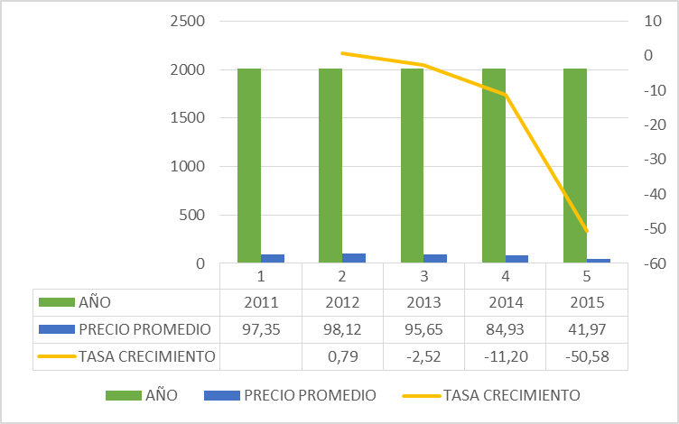

Slide 15
REMESAS DE LOS MIGRANTES POR CONTINENTE, PERÍODO 2011-2015

Slide 16
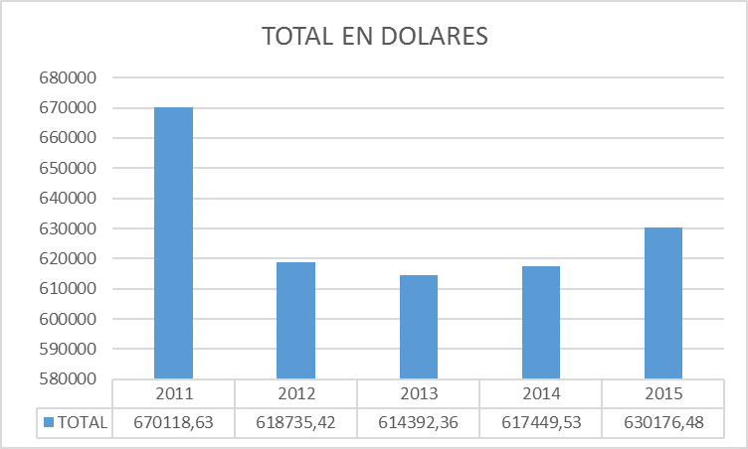
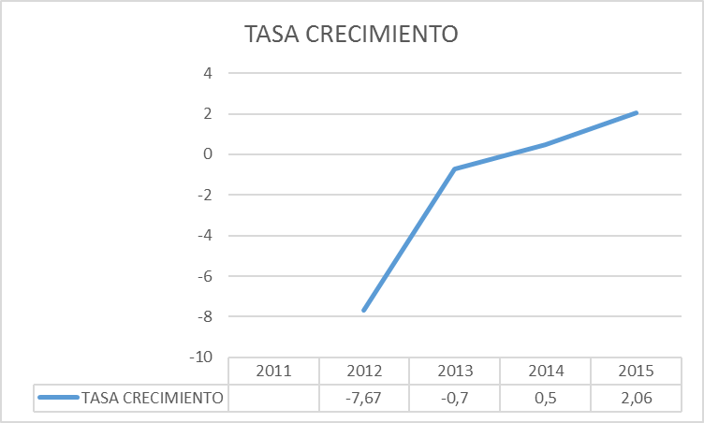

Slide 17
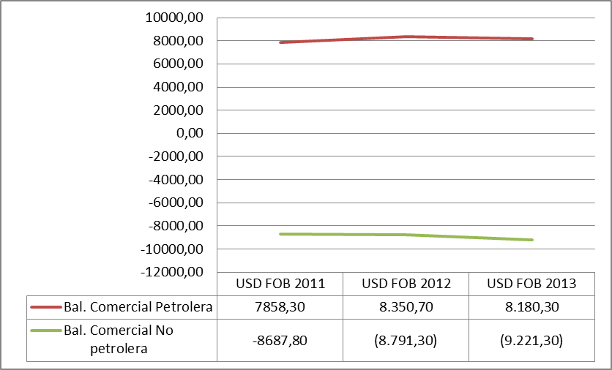

Slide 18
PAIS DE ORIGEN
Fabricación de producto
Certificado de Origen
PAIS DE PROCEDENCIA
Compra del producto
Sin certificado de origen

Slide 19
PARTICIPACIÓN POR PAÍS SEGÚN
PARTIDA 1704.90.10

Slide 20
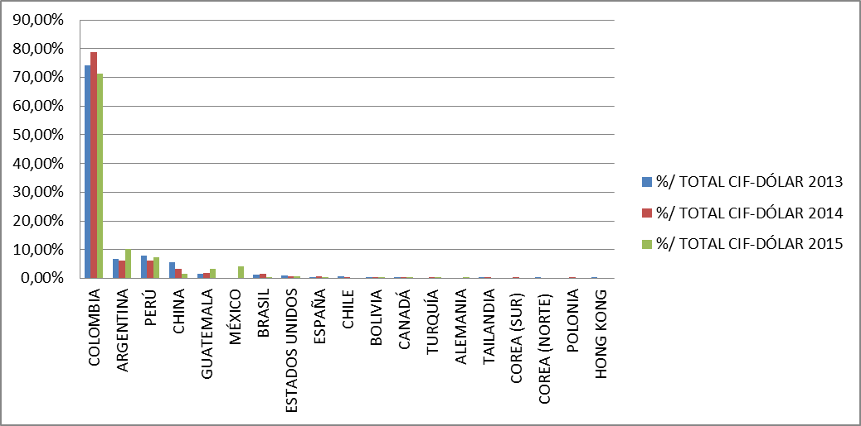

Slide 21
PARTICIPACIÓN POR PAÍS SEGÚN
PARTIDA 1704.90.90

Slide 22
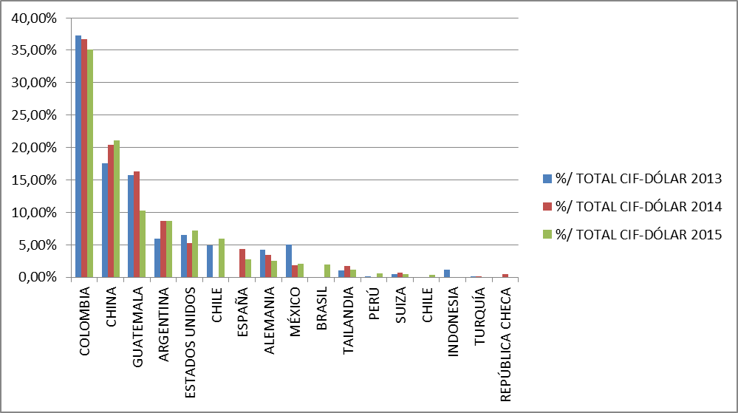

Slide 23
DESARROLLO IMPORTACIONES DEL
ECUADOR PARTIDA 1704.90.10

Slide 24
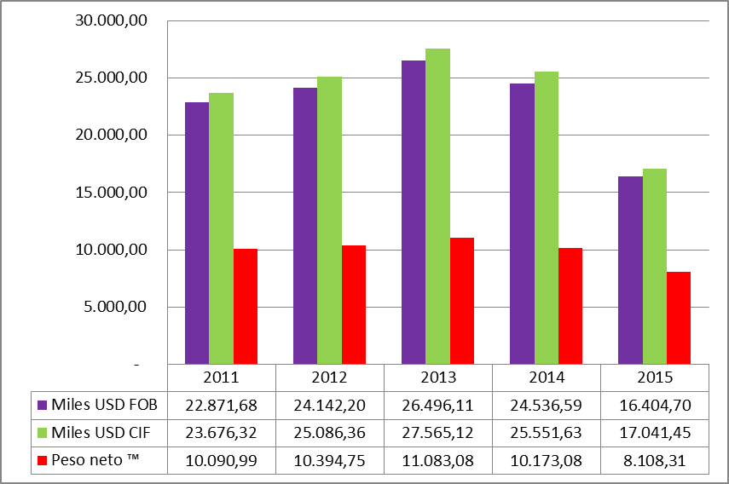
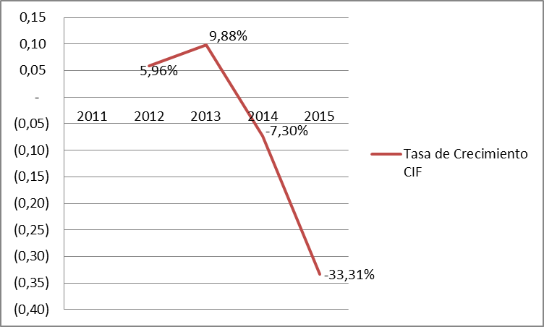

Slide 25
DESARROLLO IMPORTACIONES DEL
ECUADOR PARTIDA 1704.90.90

Slide 26
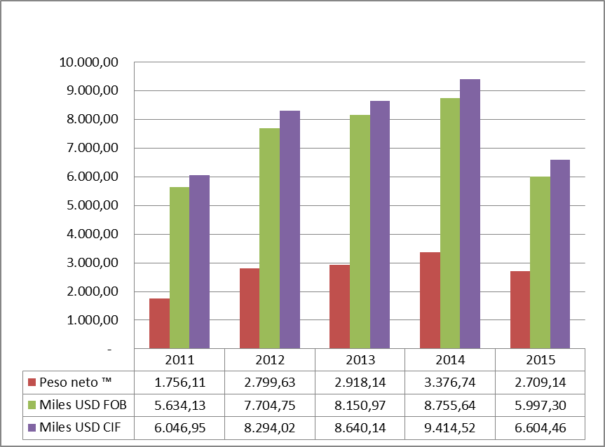
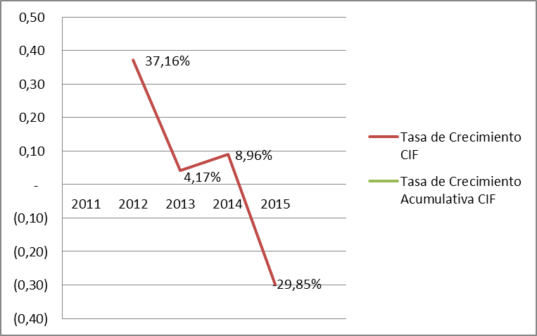

Slide 27
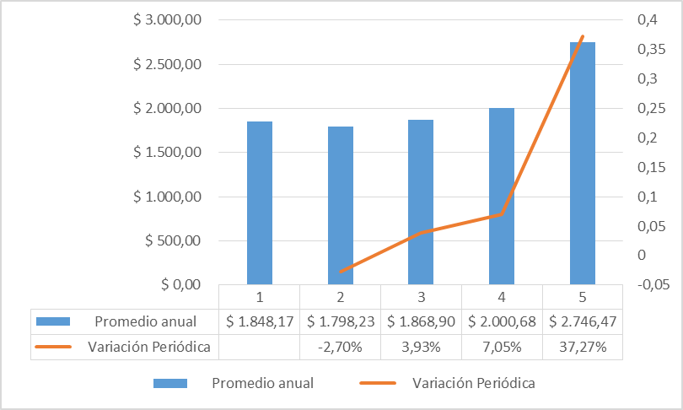
COTIZACIÓN DEL PESO
COLOMBIANO EN RELACIÓN AL DÓLAR ESTADOUNIDENSE ANUAL

Slide 28
VENTAJAS Y DESVENTAJAS DE LA APLICACIÓN DE LA SALVAGUARDIA PARA EL SECTOR CONFITERO

Slide 29
PARTICIPACIÓN EMPRESAS PRODUCTORAS DE CONFITES

Slide 30
MARGEN DE GANANCIA

Slide 31
IMPORTACIÓN DE CONFITES EMPRESA CONFITECA. PARTIDA 1704.90.90.-COLOMBIA

Slide 32
IMPORTACIÓN DE CONFITES EMPRESA CONFITECA. PARTIDA 1704.90.90.-CHINA

Slide 33

Conclusiones
En el año 2015, en la economía ecuatoriana evidenciaron los primeros efectos de la crisis internacional, debido a la reducción de las exportaciones en general, así como por la caída internacional del precio del barril de petróleo, bien del que el país depende para mejorar su economía, disminución de remesas de los migrantes, factores que han incidido en el déficit de la balanza comercial; por lo cual el Gobierno Nacional decidió aplicar una medida transitoria de salvaguardias a ciertos productos, dentro de la lista que emitió el Gobierno se encuentran los confites con una sobretasa del 45% que afecta a la industria confitera, disminuyendo o muchas veces retirando productos de las perchas.
Los confites en los últimos 5 años han tenido gran variación, en el 2011 el país aplico una medida de salvaguardias para mejorar la balanza comercial lo cual dio resultado en relación a las partidas 1704.90.10 y 1704.90.90 objetos del estudio, sin embargo una vez retirada la medida las importaciones volvieron a su crecer, lo mismo sucede en el 2015, al término de las salvaguardias las importaciones van a seguir su ritmo hasta que se vuelva a aplicar nuevamente sobretasas arancelarias.
Dentro de los 5 años tanto de las importaciones de los países de procedencia como de origen Colombia es el principal país que nos provee de confites, esta preferencia se da por el tránsito corto, las preferencias arancelarias que tienen entre ambos países “Acuerdo de la Comunidad Andina de Naciones CAN”, y costos logísticos. China también es uno de los principales países que proveen al Ecuador esta preferencia se da por la mano de obra barata, los costos logísticos no son tan altos en ciertas temporadas, lo cual permite que las empresas planifiquen mejor e importen de este país ya que el tiempo de tránsito es alto.
La economía ecuatoriana, se ha caracterizado siempre por depender económicamente del petróleo y las materias primas, que evidencian un modelo concentrador con un deterioro de los términos de intercambio en un mercado mundial cada vez más avanzado y con altos procesos de tecnificación, donde es evidente que Ecuador presenta una gran debilidad. Por lo cual la industria debería industrializarse para mejorar tiempos y disminuir costos, logrando aumentar la producción nacional, mejorando la matriz productiva.

Slide 34

Recomendaciones
Una medida de salvaguardia no puede ser considerada como una solución potencial para el problema de crisis que pueda presentar, y a su vez, el gobierno central tendrá que ajustar su nivel de gasto, y optimizar los recursos obtenidos por préstamos internacionales, ya que muchas veces el Gobierno gasta mucho más de lo que en realidad tiene. Una buena planificación permitiría mejorar la economía. Es hora de que Ecuador deje de ser un país que exporte netamente materias primas y petróleo, debe tecnificar procesos, adaptarse rápidamente a los procesos tecnológicos y dar valor agregado a las materias primas, dejas de exportar productos tradicionales y repotenciar productos no tradicionales.
La idea de matriz productiva es buena, pero no solo basta con que se haya dado la idea, sino se debe impulsar a la transformación de los diversos sectores de la economía del país, para que apliquen este concepto, además de comprender que no solo será beneficioso para estos sectores sino para toda la economía ecuatoriana pudiendo equilibrar la balanza comercial. El incentivo que se dio para las exportaciones “DrawBack” debe ser más flexible y dinámico permitiendo que las empresas sientan mayor facilidad en esta devolución, los trámites no deberían ser tan costosos, deberían darse en el menor tiempo posible.
Las empresas que producen confites deben tecnificarse, mejorar los procesos en tiempos y costos permitiendo que los productos sean más rentables e incentiven la producción nacional, con lo cual disminuya la salida de divisas del país, a la vez mejora la industria manufacturera la cual es fundamental para el desarrollo del económico del Ecuador.
Se debe aprovechar la vigencia de los acuerdos comerciales que mantiene el país para decidir sobre las importaciones que se vayan a realizar, analizar los distintos puntos o factores a la hora de realizar una importación, como se lo hizo en este estudio. Con lo cual se debe considerar importar insumos o productos que no sean producidos por el país, lo cual ayuda a la producción nacional y se consume lo primero lo nuestro.

Slide 35


